Slide 2
Rotary Jeugdzaken
Overzicht van het totale aanbod

Slide 3
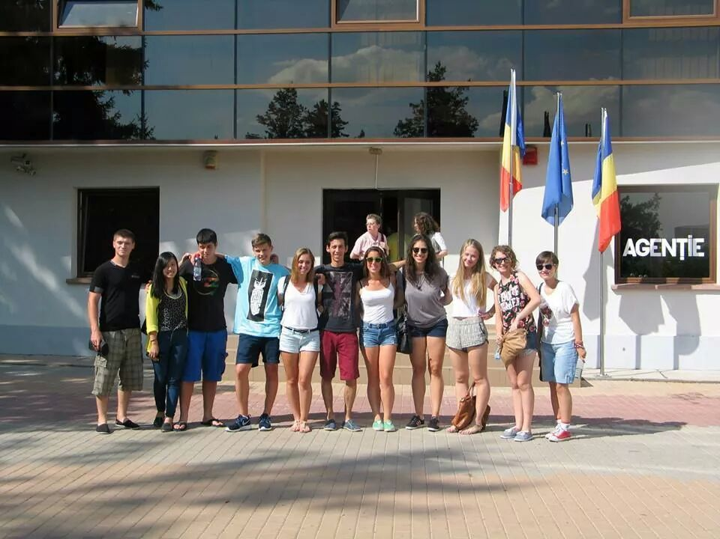

Slide 4
AGENDA
Huishoudelijke zaken
Fifth avenue en MDJC
Doel van jeugduitwisseling
Short Term
*Family to family
* Zomerkampen in NL, inbound
* Zomerkampen outbound
Presentaties live of video
De Website: www.rotary.nl/yep
Samen op laptop of tablet registreren/ AF invullen
Notes:
Aanmeldprocedure/ alles digitaal
Kosten
Veiligheid / garantie
Application Form (AF)
Verslagen/ foto’s/voorbeelden

Slide 5
Youth Service
Doel van internationale jeugduitwisseling:
Bevorderen van wederzijds begrip en vriendschap tussen jongeren uit verschillende landen
Specifiek bij zomerkampen:
Deelname aan een groepsactiviteit met als doel kennis te maken met jonge mensen uit andere landen om de cultuur van een land waar men verblijft en dat van de andere deelnemers te leren kennen.

Slide 6
Rotary Youth Programs
Vlieland kamp NL
RYLA / Vocational
Rotaract / Interact (Regionaal)
Step (NL- MDJC)
Family to Family (F2F)
Summercamps
Jaaruitwisseling (NL-MDJC)
NGE
JobXperience

Slide 7
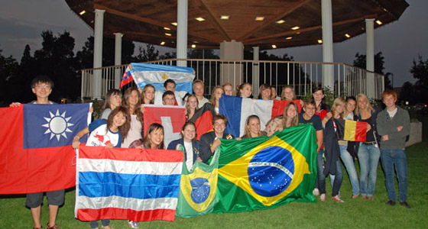

Slide 8
Family to Family (F2F)
3 criteria voor match:
Leeftijd 15-19 (verschil max 1 jr)
Geslacht, m-m of j-j
Interesses

Slide 9
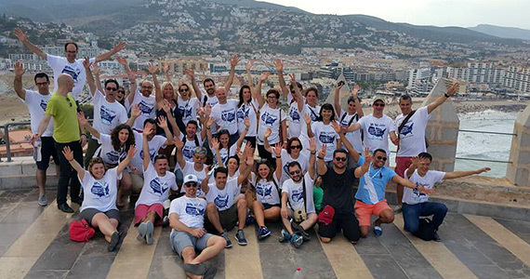

Slide 10
Noordelijk halfrond
USA en Canada en meer
In zomer samen 3 weken daar en 3 weken hier
Grote spreiding in districten

Slide 11
Zuidelijk halfrond:
Brazilië en Argentinië
In zomer hij/zij (NL) 4 weken samen daar en in winter 4 weken samen hier.

Slide 12
De coördinator regelt de match
Eerst formulieren
Application Form
VOG
Garantie formulier
Dan contact met counterpart

Slide 13
Verschil Long Term en Short Term
Zomerkampen in NL, inbound
Zomerkampen outbound
Wat houdt dat in?
Aanmeldprocedure/ alles digitaal
Kosten
Veiligheid / garantie
Application Form (AF)
Verslagen/ foto’s/voorbeelden
4. presentatie
Korte pauze
presentatie
De Website
. Samen op laptop of tablet registreren/ AF invullen

Slide 14
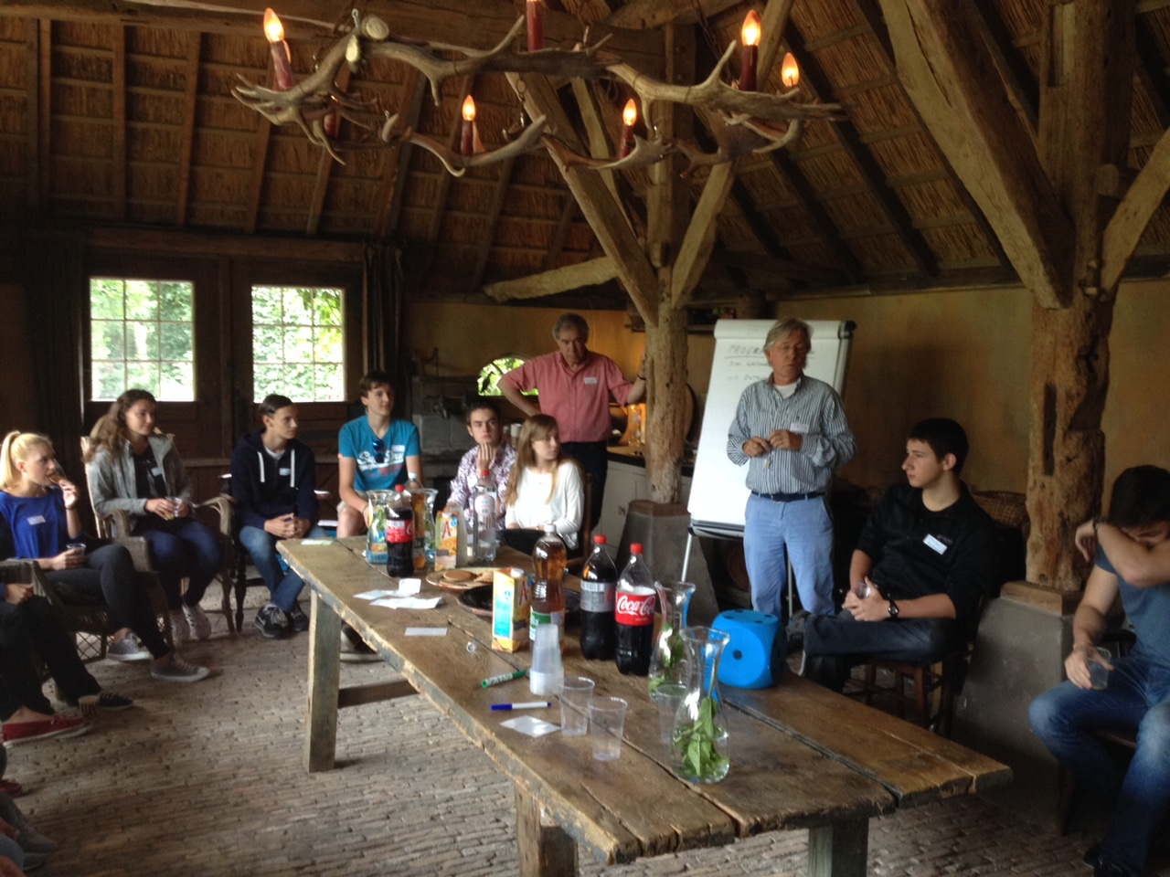

Slide 15
What are the benefits?
Exchange students unlock their true potential to:
Develop lifelong leadership skills
Learn a new language and culture
Build lasting friendships with young people from around the world
Become a global citizen

Slide 16
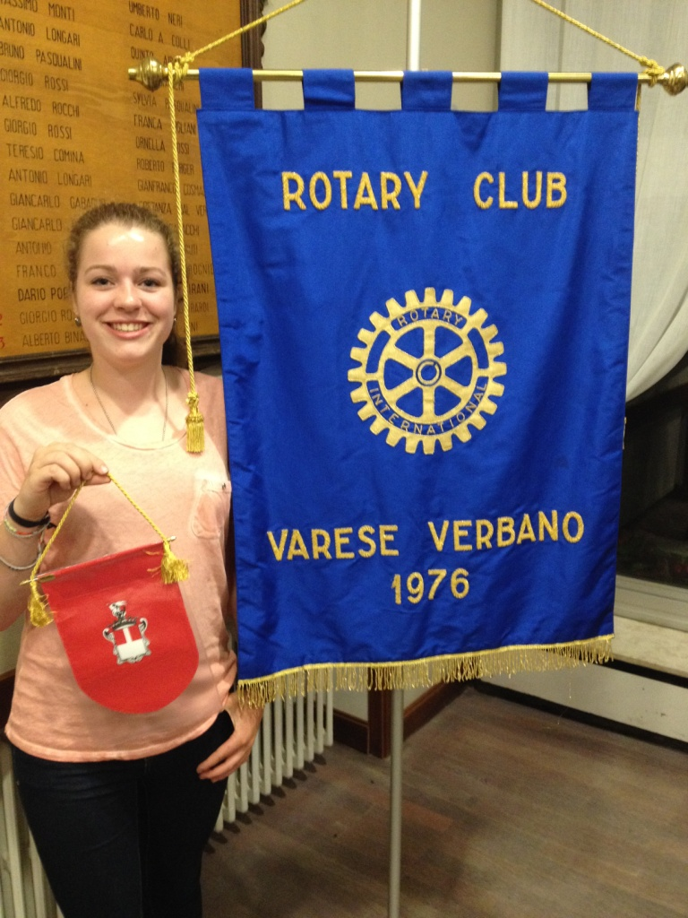

Slide 17
Youth Service
Strategie:
Wij doen dit door jonge mensen uit te dagen en te ondersteunen om zich buiten hun comfortzone te manifesteren. Daarom gaan de jongeren ook ALLEEN naar een zomerkamp.

Slide 18
De 6 d’s:
No Driving
No Drinking
No Dating
No Drugs
No decorating body
No downloading Pornography

Slide 19
Zomerkampen in het buitenland.
Wat houdt dat in?

Slide 20
Procedure
Door de buitenlandse organisator worden uitnodigingen aan de coördinator (van de MDJC (= de landelijke Rotary Jeugduitwisseling organisatie) gestuurd om een jongen of meisje van een bepaalde leeftijd èn in een speciale periode aan hun Camp te laten deelnemen. Deze uitnodigingen worden, zodra deze worden ontvangen, op deze site geplaatst ter info en treft U deze op de site aan vanaf half januari t/m begin mei. Dus hier vindt u steeds het meest actuele aanbod over de Camps uit de deelnemende landen. Je kunt de coördinator direct laten weten als je interesse hebt deel te nemen aan een bepaald Camp. www.rotary.nl/yep en www.rotaryyouthexchange.nl
Aanmelding is mogelijk vanaf november d.m.v. een formulier dat u hier kunt downloaden, invullen, scannen en digitaal versturen naar:
Zomerkamp@Rotaryyouthexchange.nl

Slide 21
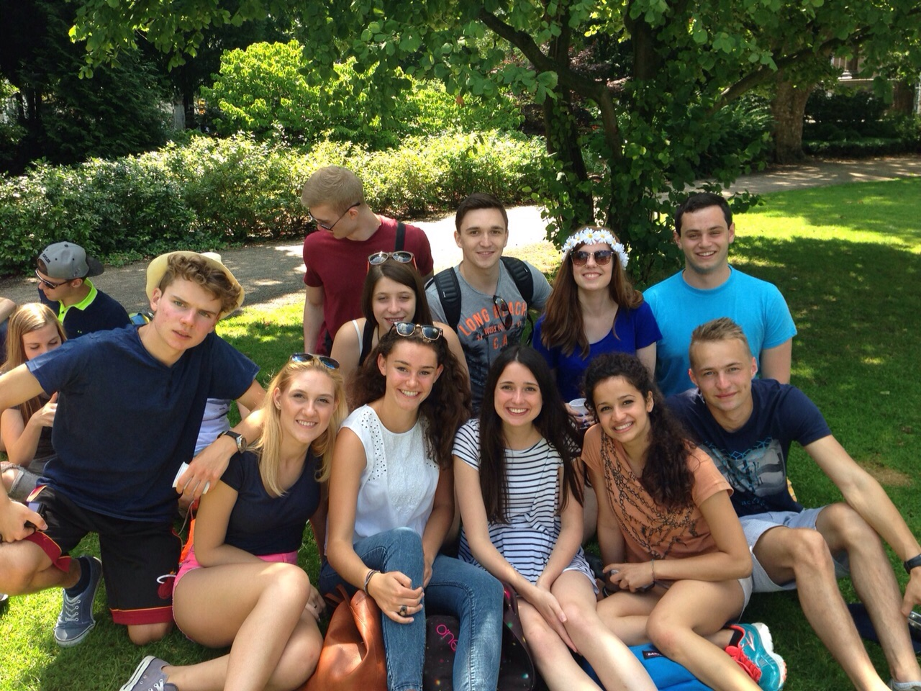

Slide 22
De kosten:
De reis
Inschrijfgeld €100
Eigen bijdrage per zomerkamp verschillend
Soms extra verzekering
Zakgeld
Voor de eigen Rotaryclub geen kosten!

Slide 23
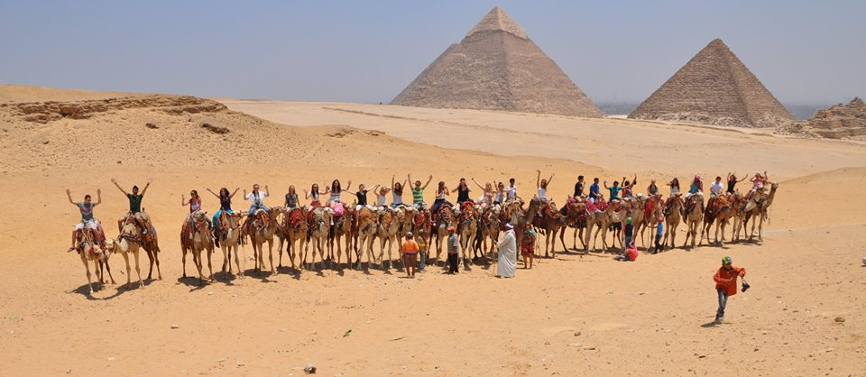

Slide 24
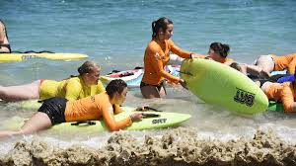
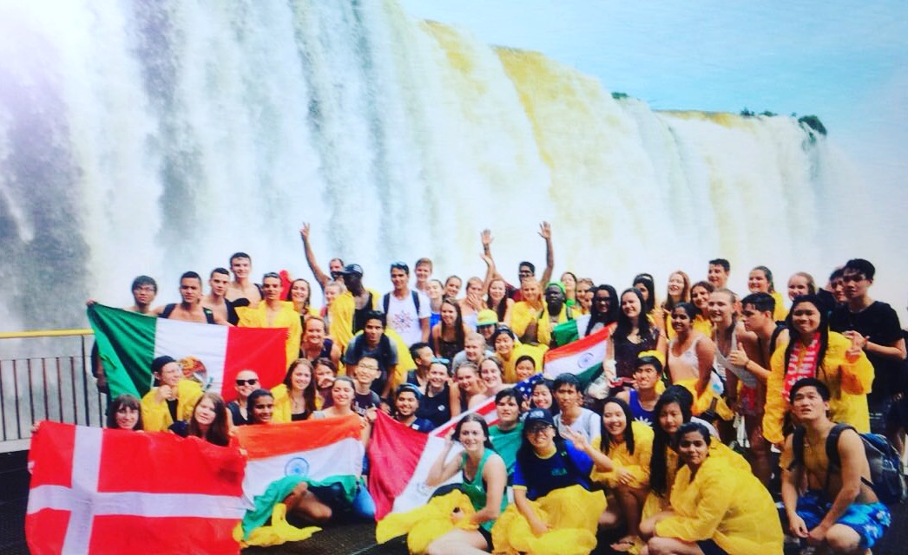

Slide 26
Daarna is het invullen van het Application Form (het AF) vereist.
Dit dient compleet te worden ingevuld, met handtekeningen van de Rotaryclub (Sponsorclub), op blz. 7 en een pasfoto.
Het totaal scannen en als een enkel document ( als PDF uploaden) naar de coördinator mailen.
Dit is nodig om de kandidaat in het buitenland aan te melden.
Volgorde van aanmelding plus voldoen van het inschrijfgeld is bepalend…

Slide 27
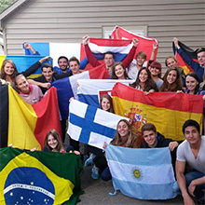
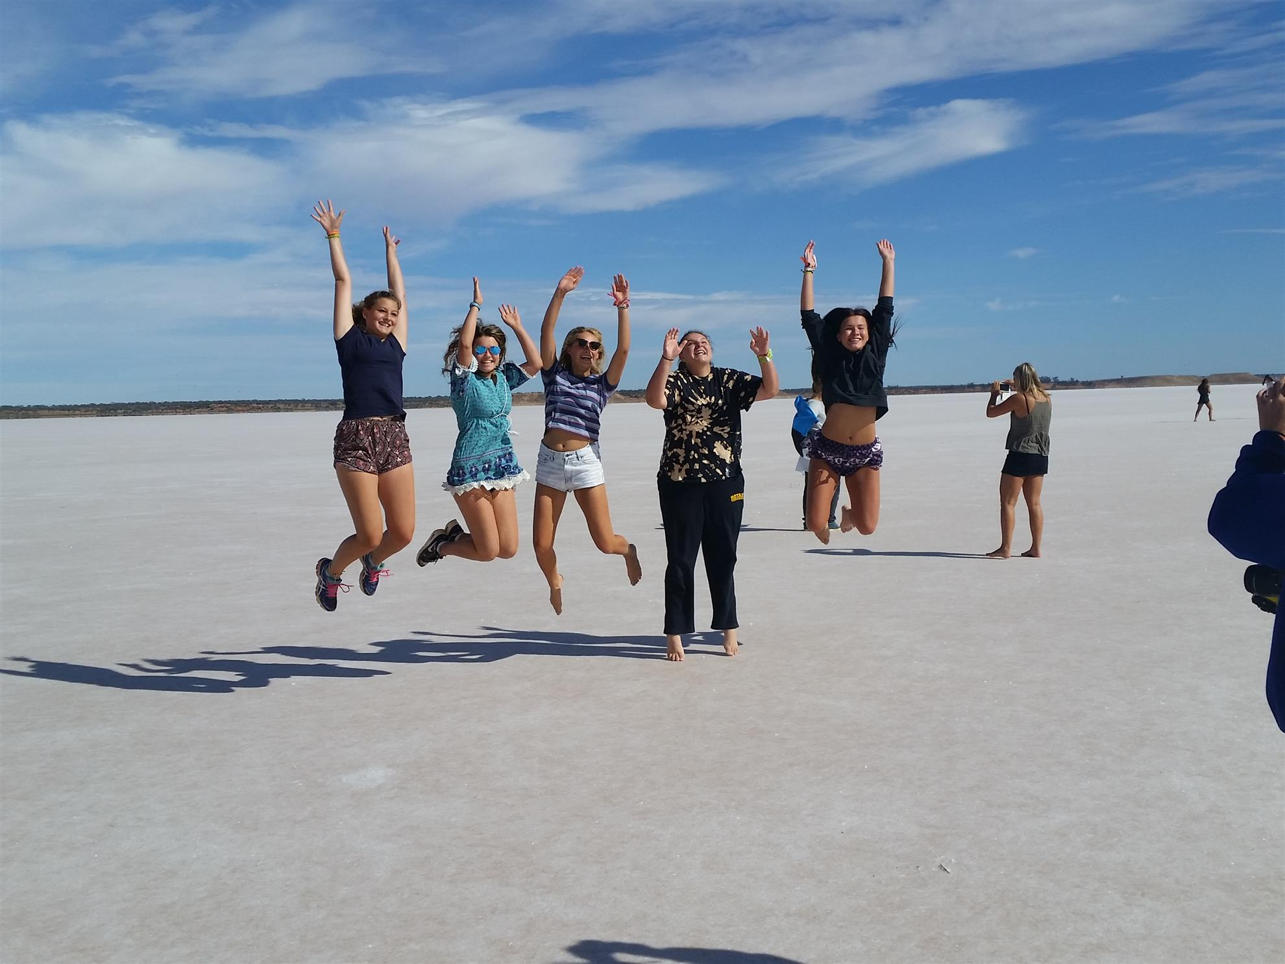

Slide 28
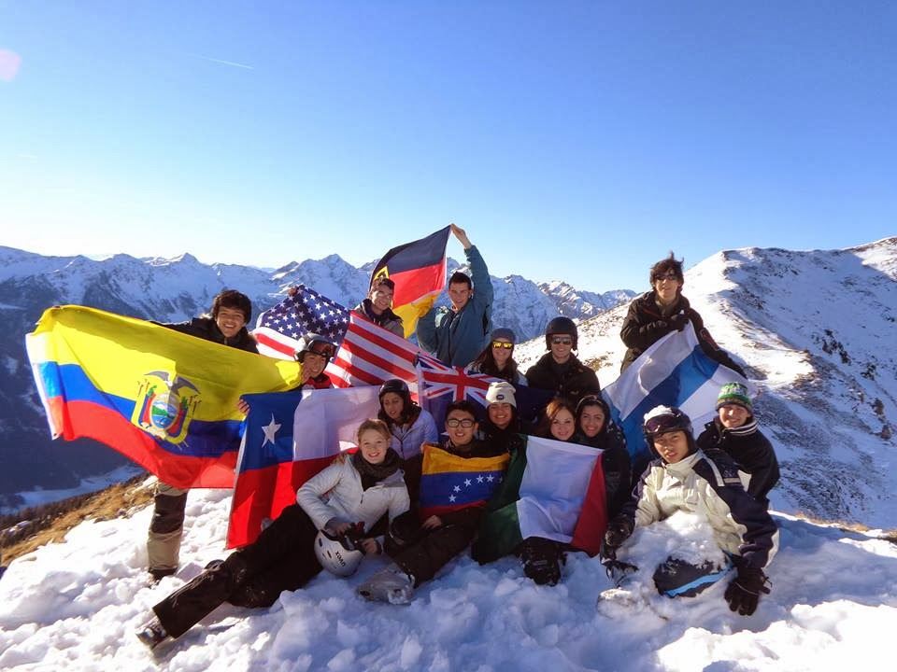
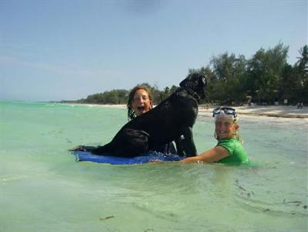

Slide 29
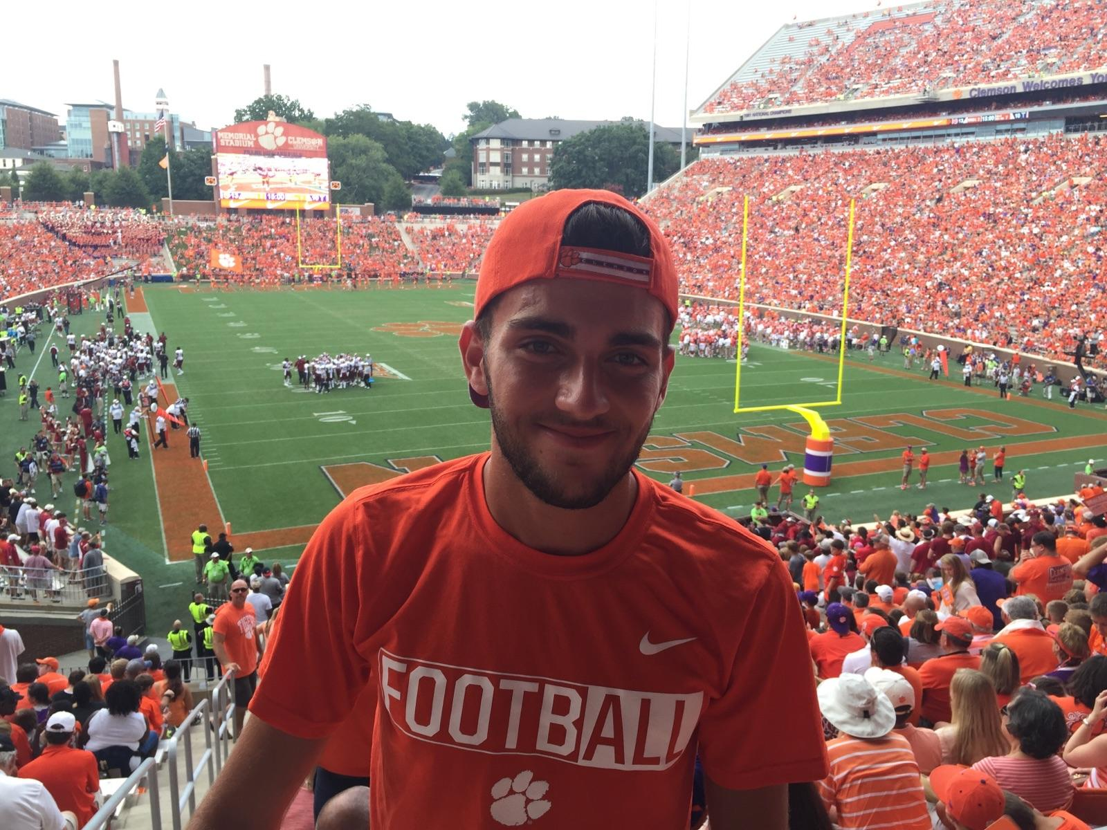

Slide 30
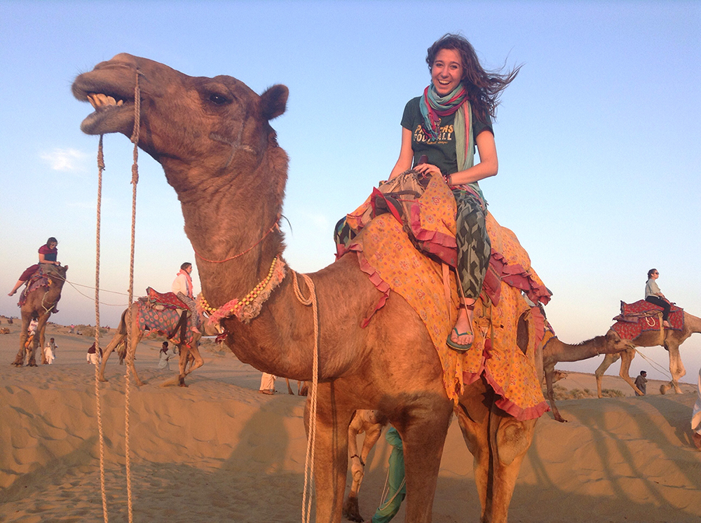

Slide 31
Dank voor uw aandacht…!

Slide 32
https://www.youtube.com/watch?v=VMCeWu2_Lv0

